Slide 1
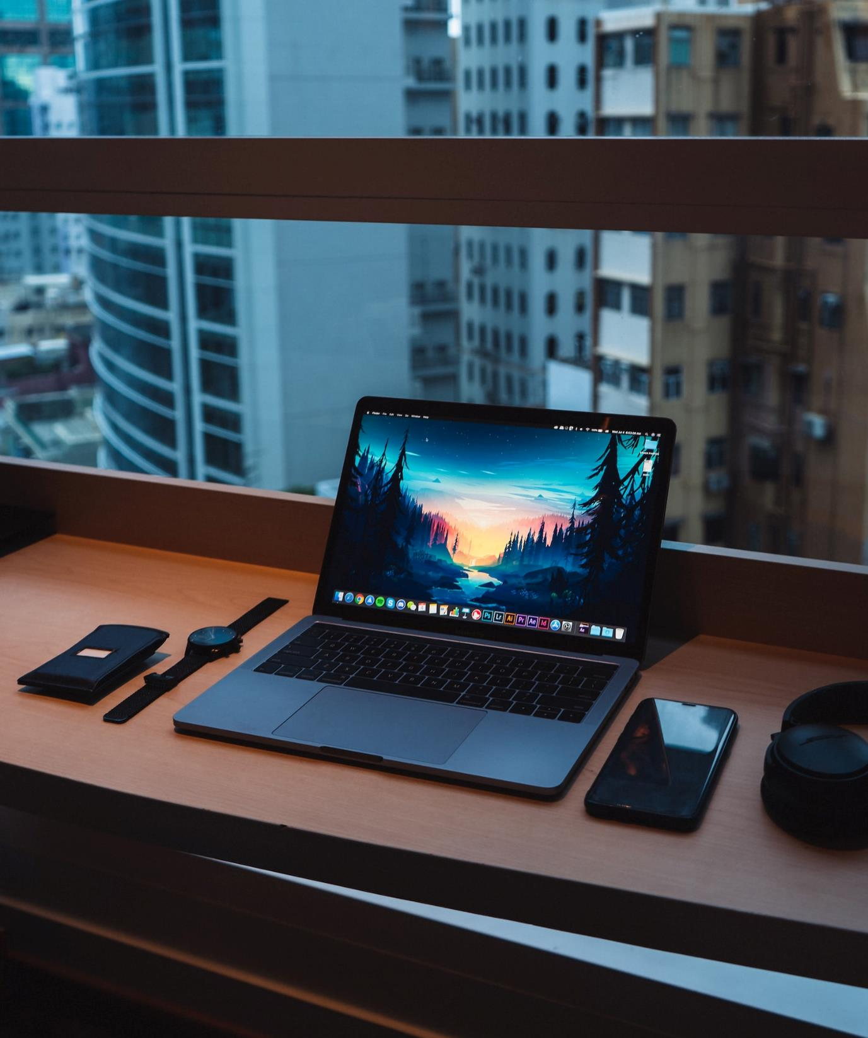
Работа в
информационном
пространстве

Slide 2

Введение
Добрый день!
Сегодня мы обсудим одну из ключевых тем современной
эпохи - работу в информационном пространстве.
В мире, где данные и информация стали нашими главными
ресурсами, важно научиться эффективно
ориентироваться и работать в этом информационном океане.
Добрый день! Сегодня мы обсудим одну из ключевых тем
современной эпохи - работу в информационном пространстве.
В мире, где данные и информация стали нашими главными
ресурсами, важно научиться эффективно ориентироваться
и работать в этом информационном океане.

Slide 3

Цифровая революция
Цифровизация мира: Мы переживаем цифровую революцию,
где информация доступна величайшему числу людей, чему
способствует развитие технологий и интернета.

Slide 4

Информационная перезагрузка
Однако, с ростом объема информации возникает проблема информационной перегрузки.
Как справляться с этим вызовом?
И

Slide 5


Основные аспекты работы в информационном пространстве
Осведомленность
Критическое мышление
Цифровые навыки
Конфиденциальность и безопасность

Slide 6

Сетевые возможности
Сетевые связи:
Используйте возможности социальных сетей и профессиональных платформ для расширения круга контактов и поиска возможностей.
Образование и обучение:
Онлайн-курсы и образовательные ресурсы делают обучение более доступным.

Slide 7

Работа в удаленном режиме
Виртуальные офисы: Возможность работать из любой точки мира, благодаря технологиям удаленной работы.
Управление временем: Удаленная работа требует самодисциплины и умения эффективно управлять временем.

Slide 8
Прямая:
’’от человека к человеку’’
Опосредованная:
”с носителя” ,”коммуникационная цепочка
”
Информация
Невербальная:
Эмоции, настроение,
драйв и пр.
Вербальная:
Текст, слова
8

Slide 9
Заключение
Работа в информационном пространстве - это неотъемлемая
часть современной жизни. Она требует адаптации к постоянным
изменениям и развитию новых навыков. Однако, правильный
подход к работе в информационном мире открывает множество
возможностей для личного и профессионального роста.
Не бойтесь меняться, учиться и развиваться вместе с
информационным пространством!

